Slide 1
Печи и плиты

Slide 2
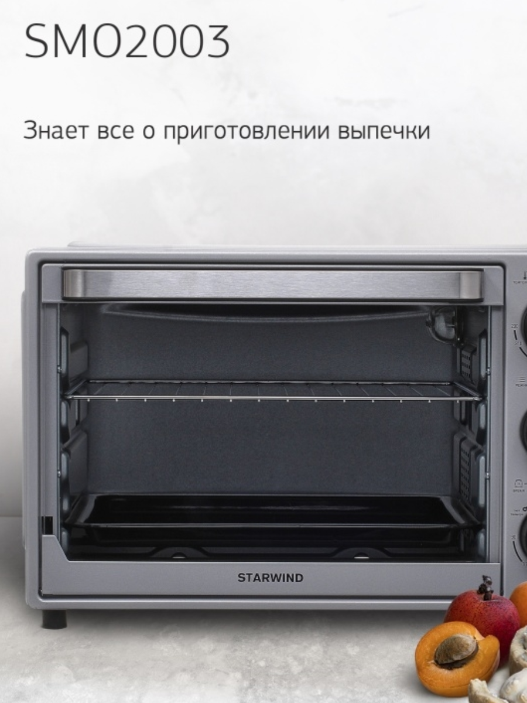
мини-печь StarWind
вендор: StarWind
модель: Мини-печь smo2003
артикул: 13883932
цена: 5597
фото товара

